Slide 1
«История и современное состояние гербарного фонда кафедры ботаники, теории и методики обучения биологии»
Исполнитель:
студентка 353 группы
Зульфия Маликовна Алисултановна
Научный руководитель:
канд. пед. наук., доцент кафедры ботаники, теории и методики обучения биологии
Елена Александровна Дмитриева

Slide 2
Первоначально понятие «гербарий» обозначало книгу – «травник»

Slide 3
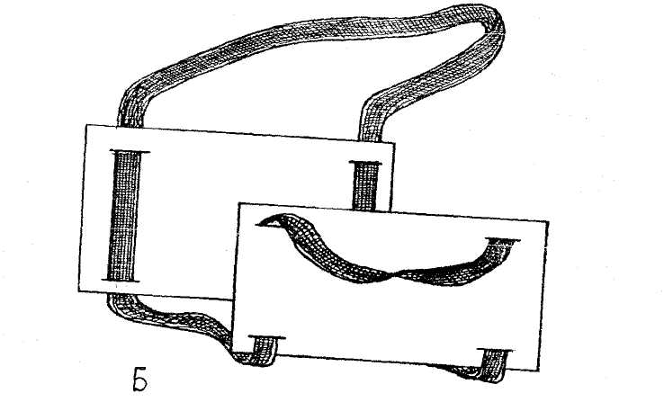
Оборудование, необходимое для сбора гербария
Гербарная сетка
Гербарная папка

Slide 4
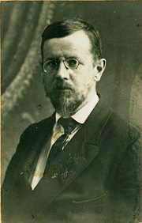
История гербарного фонда
ЯГПУ имени К.Д. Ушинского
В 1926 г. Н.И. Шаханин создал ботанический сад при кафедре ботаники ЯГПИ, который существует в настоящее время.
За многолетнюю безупречную работу Н.И. Шаханин был награждён «Орденом Ленина», медалью «За доблестный труд в Великой Отечественной войне 1941–1945 гг.», знаком «Отличник народного образования».
Николай Иванович Шаханин (1890–1955)

Slide 5
Гербарный материал К. Рихтера (К. Richter)

Slide 6
Гербарный материал Мише́ля Гандоже́ (M. Gandoger)

Slide 7
Гербарный материал Жоржа Ру (G. Rouy)

Slide 8
Гербарные коллекции Бартелеми́ Шарля Жозе́фа, барона Дюмортье́ (D. Morthier)
Бельгийский ботаник, естествоиспытатель и политический деятель, изучавший флору Бельгии.
Многочисленные научные работы Дюмортье касаются систематики и анатомии растений.

Slide 9
Флёров Александр Фёдорович
Известный отечественный ботаник (флорист, геоботаник, болотовед), физиолог растений, доктор биологических наук, профессор, популяризатор ботанических знаний.

Slide 10
Борис Алексеевич Федченко
Ботаник-систематик, путешественник.
В 1905 г. Федченко защитил диссертацию на степень магистра ботаники.
В 1908–1917 гг. руководил ботаническими экспедициями.

Slide 11
Евге́ний Григо́рьевич Бобров
Доктор биологических наук
Е.Г.Бобров является автором лучшей из написанных на русском языке биографий великого шведского натуралиста Карла Линнея

Slide 12
Гербарные коллекции в шкафах расположены по системе Энглера

Slide 13
Тематические коллекции гербария
1. Дальний Восток (коллекции Хабаровского, Приморского краёв, Камчатки, Чукотского автономного округа).
2. Кольский полуостров (Кандалакшский залив, гора Крестов).
3. Крым.
4. Закавказье.
5. Белорусия.

Slide 14
Растения, собранные из разных заказников
Болото Варгазное, Тутаевский район.
Болото Нагорьевское, Переславский район.
Болото Сахатское, Ростовский район.
Монашеское урочище, Ростовский район.
Болото Пыханское, Первомайский район.
Болото Карачуново, Большесельский район.

Slide 15
